Slide 1



УПРАВЛІННЯ ОСВІТИ ВАСИЛЬКІВСЬКОЇ МІСЬКОЇ РАДИ
Великовільшанський
навчально-виховний комплекс
"загальноосвітня школа I-III ступенів - дошкільний навчальний заклад"
Васильківської міської ради Київської області
В Е Л И К А В І Л Ь Ш А Н К А – ТУРИСТИЧНА ПЕРЛИНА ВАСИЛЬКІВЩИНИ
Туровський Богдан, учень 8 класу
Керівник: Нетесана В. Г.
2021

Slide 2
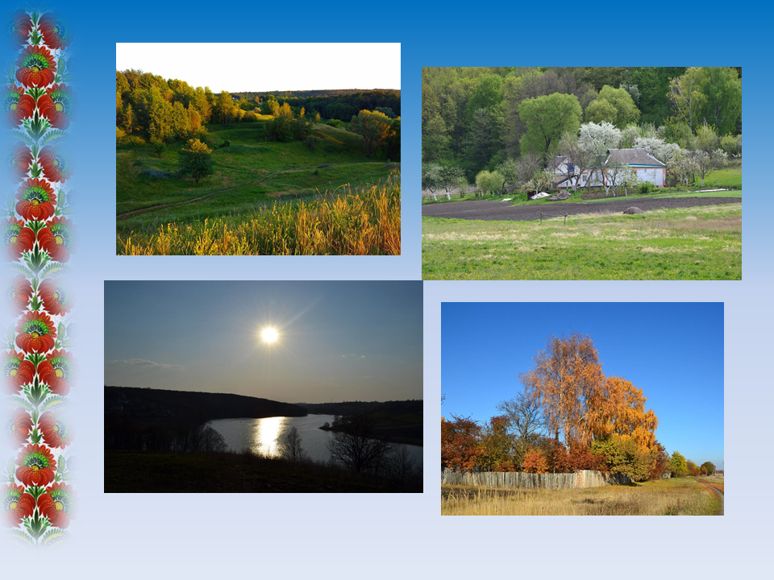
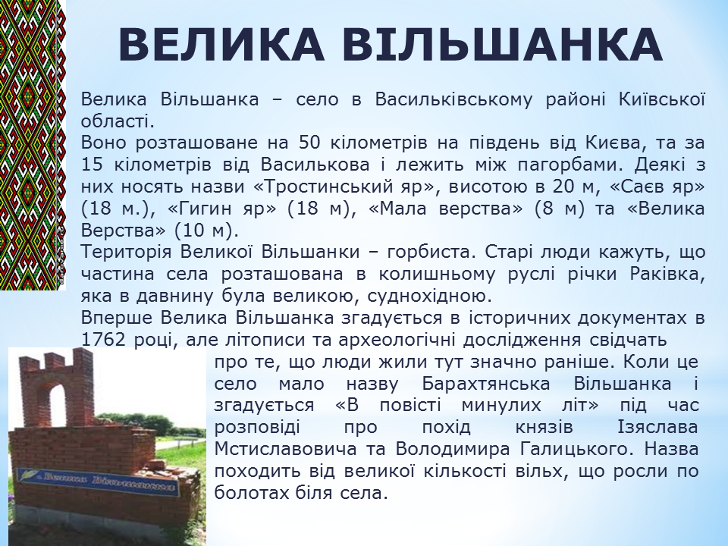
Мета проєкту: | розглянути перспективи організації та розвитку сільського туризму в моєму населеному пункті та розробити екскурсійний маршрут по селу Велика Вільшанка Обухівського району.
Завдання проєкту: | розглянути теоретичні аспекти виникнення і тенденції розвитку сільського туризму; визначити стан сільського туризму в Україні; вивчити концепції розвитку сільського туризму; розробити екскурсійний маршрут по селу Велика Вільшанка.
Практичне значення | розглянути перспективність розвитку екскурсійного маршруту по селу Велика Вільшанка, розвитку інфраструктури села та розширення сфери зайнятості місцевого населення. Отримані результати можуть зацікавити туристичні фірми, а також інвесторів, які можуть долучитися до реалізації даного проєкту.

Slide 3
Компоненти
сільського туризму
Стаття «Сутність сільського зеленого туризму» О.М. Сердюкова

Slide 4
Село Велика Вільшанка розташоване на правому березі струмка Раківка.
Вперше Велика Вільшанка згадується в історичних документах в 1762 році, але
літописи та археологічні дослідження свідчать про те, що люди жили тут значно
раніше. Колись це село мало назву Ольшаниця і згадується в «Повісті минулих літ» під час розповіді про похід князів Ізяслава Мстиславовича та Володимира
Галицького.
Назва походить від великої кількості вільх, що росли на болотах біля села.

Slide 5
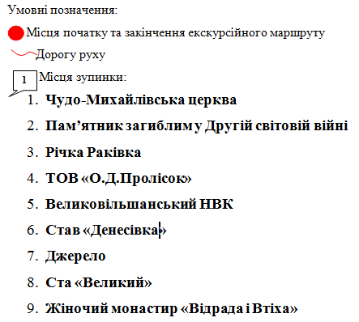
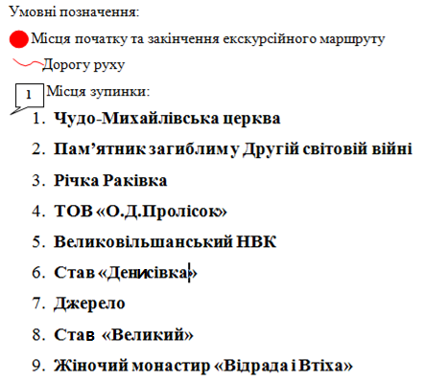
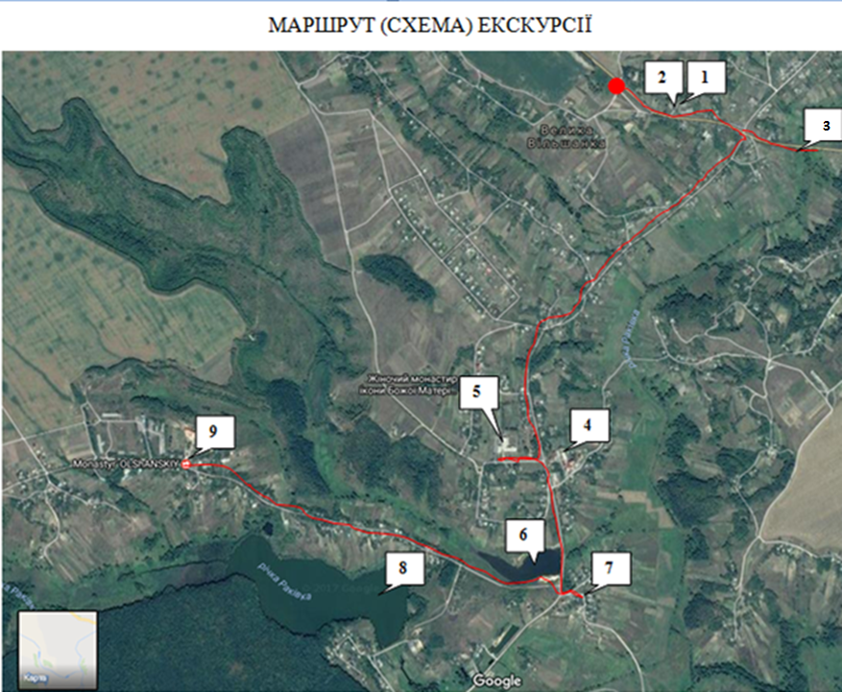
МАРШРУТ ЕКСКУРСІЇ

Slide 6
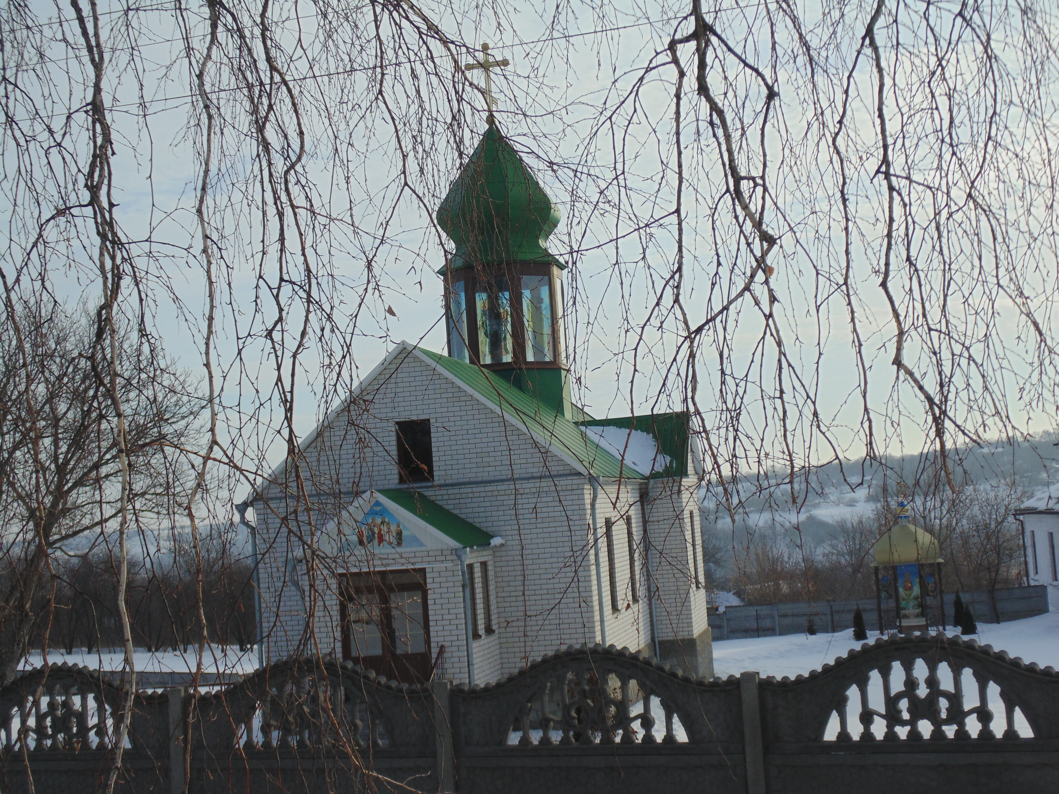
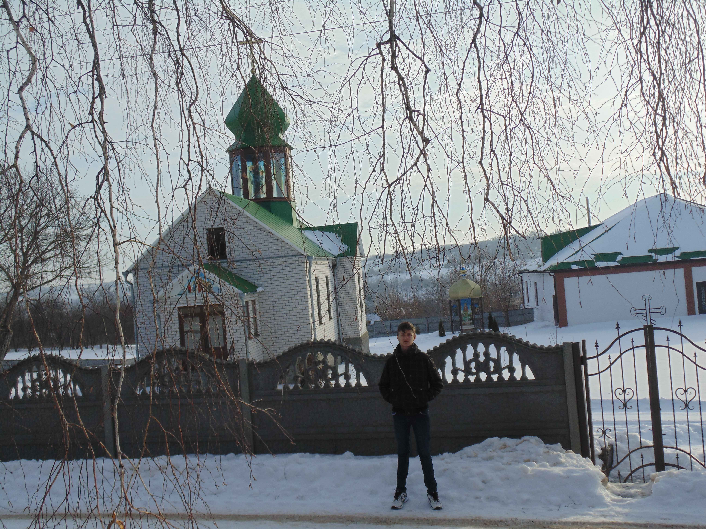
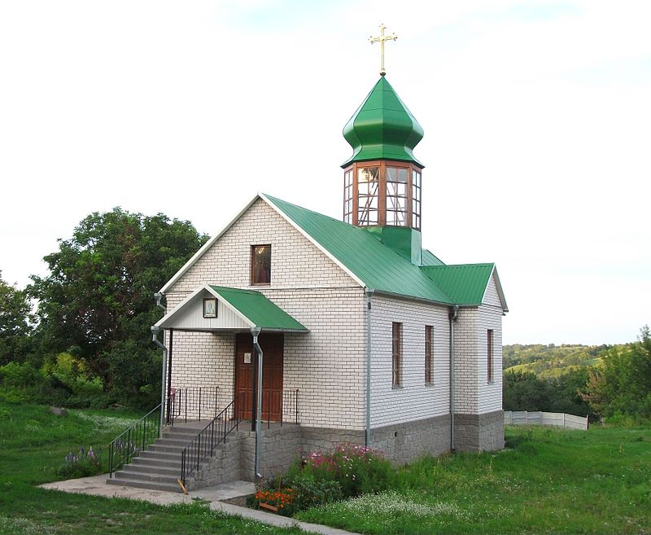
ЧУДО-МИХАЙЛІВСЬКА ЦЕРКВА
Перший опис церкви датується 1746 року побудована з дубового дерева по трьох куполах.
Новий храм Чудо-Михайлівської церкви було збудовано в 2006 році. Будова стоїть на тому ж місці, де раніше була стара церква.

Slide 7
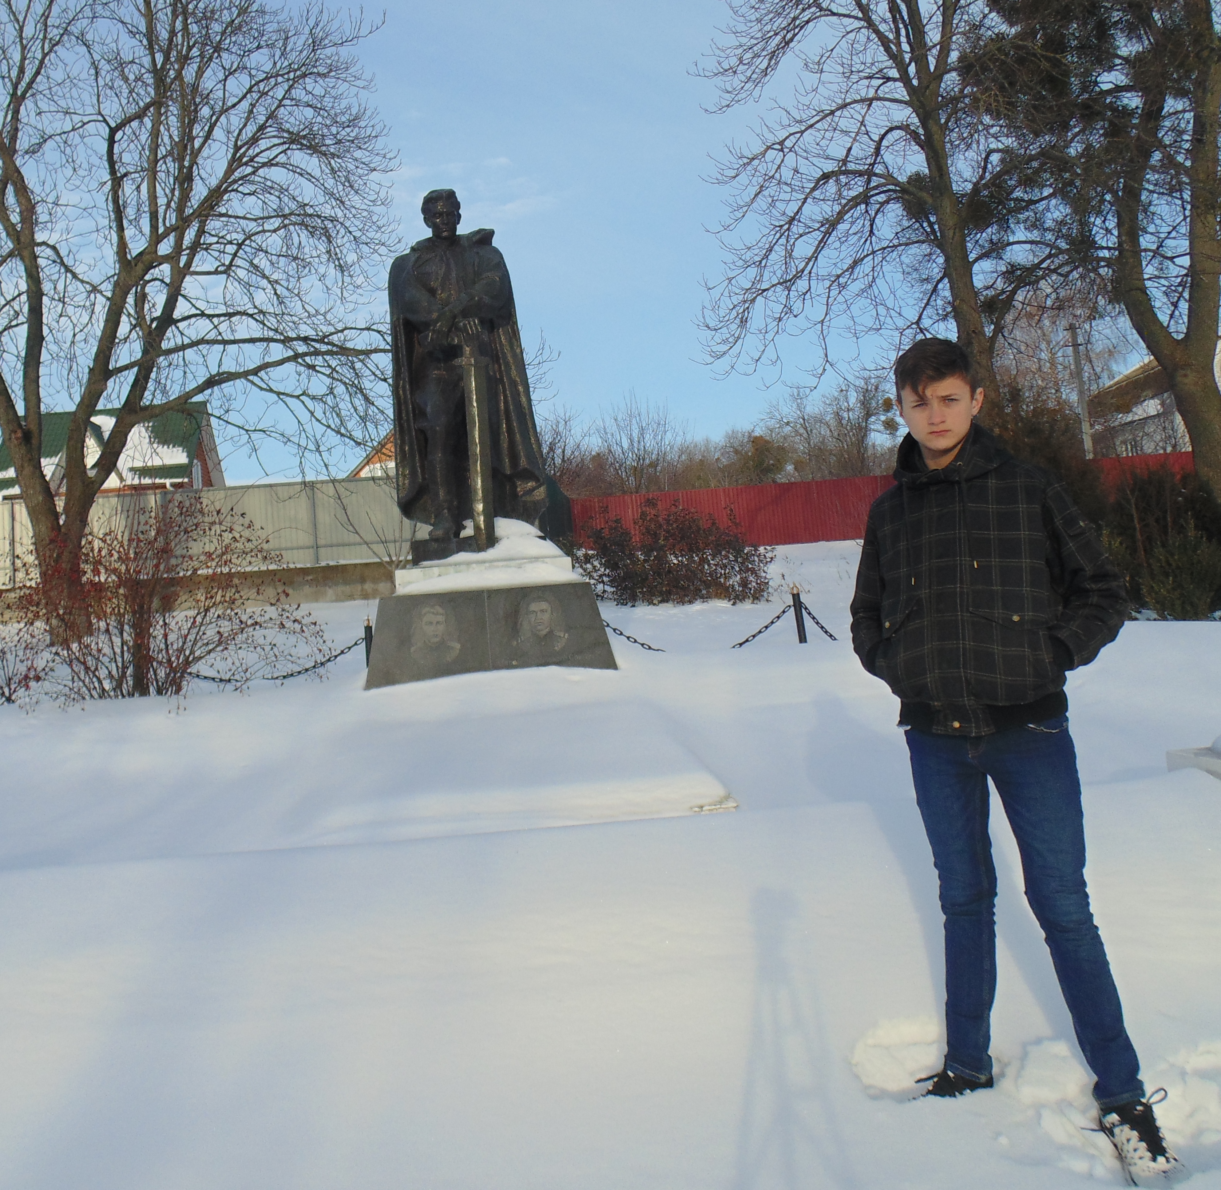
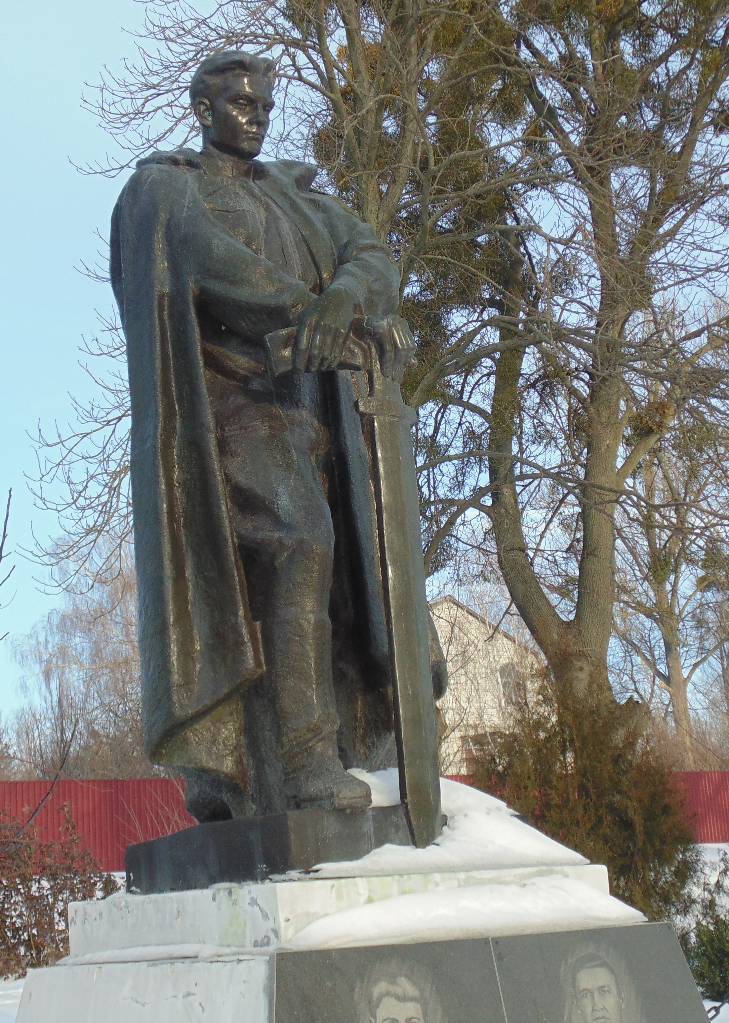
БРАТСЬКА МОГИЛА
ЗАГИБЛИХ У ДРУГІЙ СВІТОВІЙ ВІЙНІ
В 1958 році відбулося перепоховання бійців, які померли від ран в ППГ-158, котрий розміщувався на цій території в грудні1943 – в січні 1944 років. Тут спочивають останки 199 воїнів, з яких відомими є лише 98 прізвищ, а решта назавжди залишилися невідомими.
Також на гранітних плитах викарбувані імена великовільшан, які не повернулися з фронтів світової війни.
В селі, під горою, де клени гіллясті,
Де листям шепочуть берізки стрункі,
Солдат з автоматом, в тугій плащпалатці,
Зім’явши пілотку, мовчазний стоїть.

Slide 8
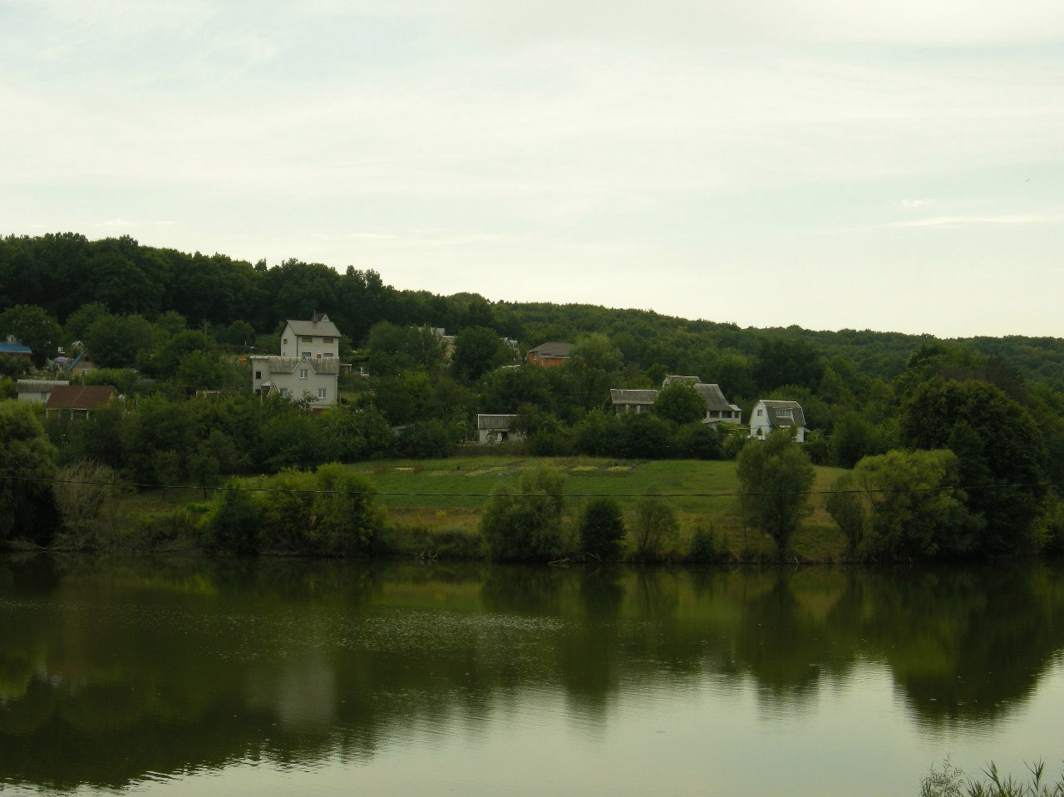
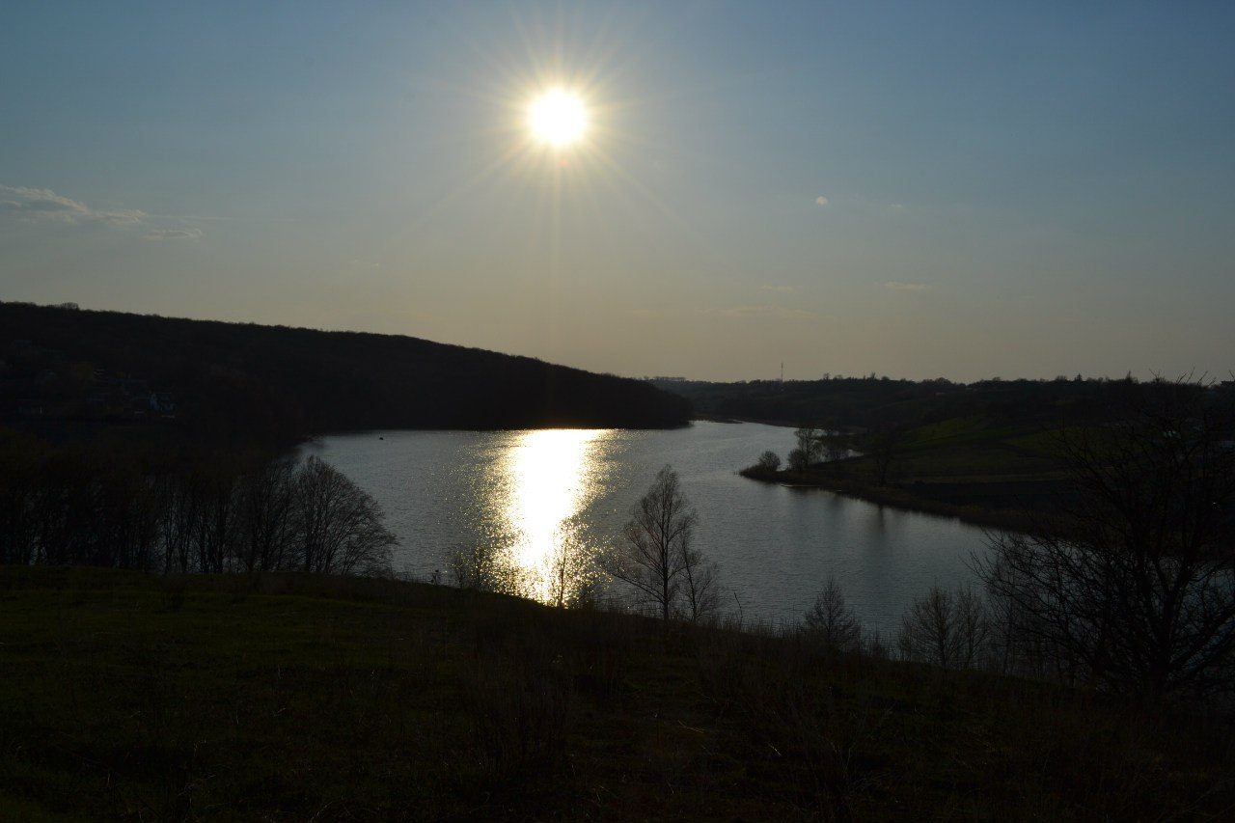
РІЧКА РАКІВКА
Річка Раківка має джерело в селі Тростинка. Колись вона було судноплавним шляхом, але зараз це лише маленький потічок, котрий, відділяє Велику Вільшанку від Малої Вільшанки.
На території села збудована гребля, яка утворила Великий став.
Став “ВелИкий”

Slide 9
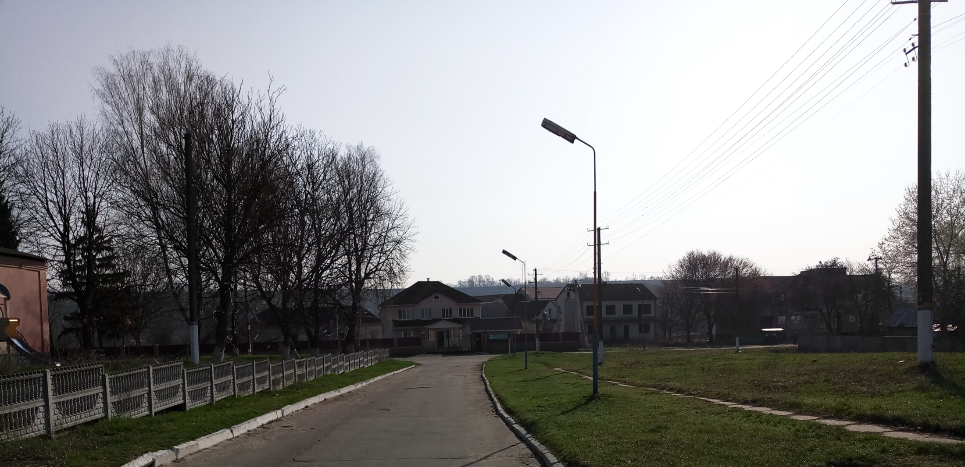
Науково-виробнича компанія
ТОВ «О.Д. Пролісок»
Науково-виробничій компанії «О.Д. Пролісок» в травні 2020 р. виповнюється 27 років. Вік, начебто, й невеликий, але, з іншого боку, його цілком можна порівняти з періодом незалежності нашої держави.
Багаторічні теоретичні та наукові клініко-лабораторні дослідження, які було проведено, керуючись основними принципами доказової медицини, завершилися створенням пробіотичних засобів нової генерації — мультипробіотиків серій СИМБІТЕР® і АПІБАКТ®. Вони активно використовуються в різних галузях медицини.

Slide 10
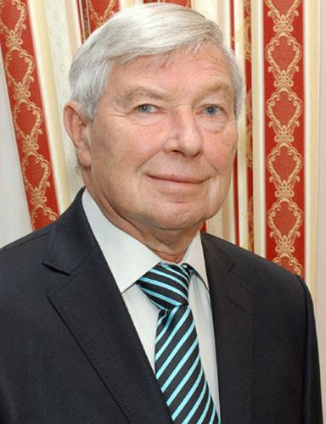
Очолює підприємство Янковський
Дмитро Станіславович – генеральний директор, професор, доктор біологічних наук, лауреат премії імені І.І. Мечникова НАН України, лауреат Всеукраїнського рейтингу «Особистість року–2006», «Відмінник освіти» Міністерства освіти і науки України, автор понад 250 наукових праць, у тому числі 3 монографій, 3 навчальних посібників, 1 підручника, 80 патентів та авторських свідоцтв на винаходи

Slide 11
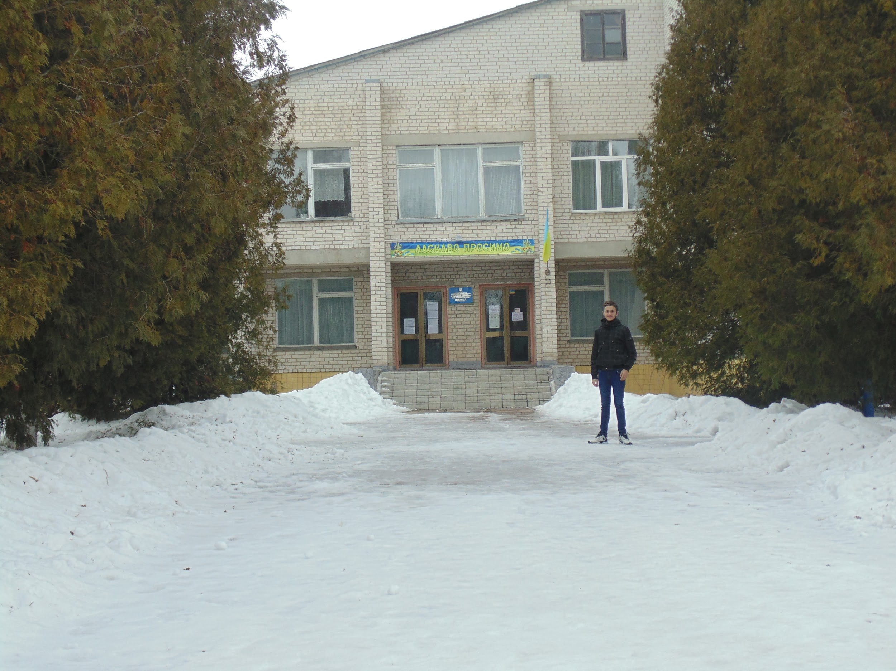
Великовільшанський НВК
«ЗОШ І-ІІІ ступенів - ДНЗ»
– освітній центр села

Slide 12
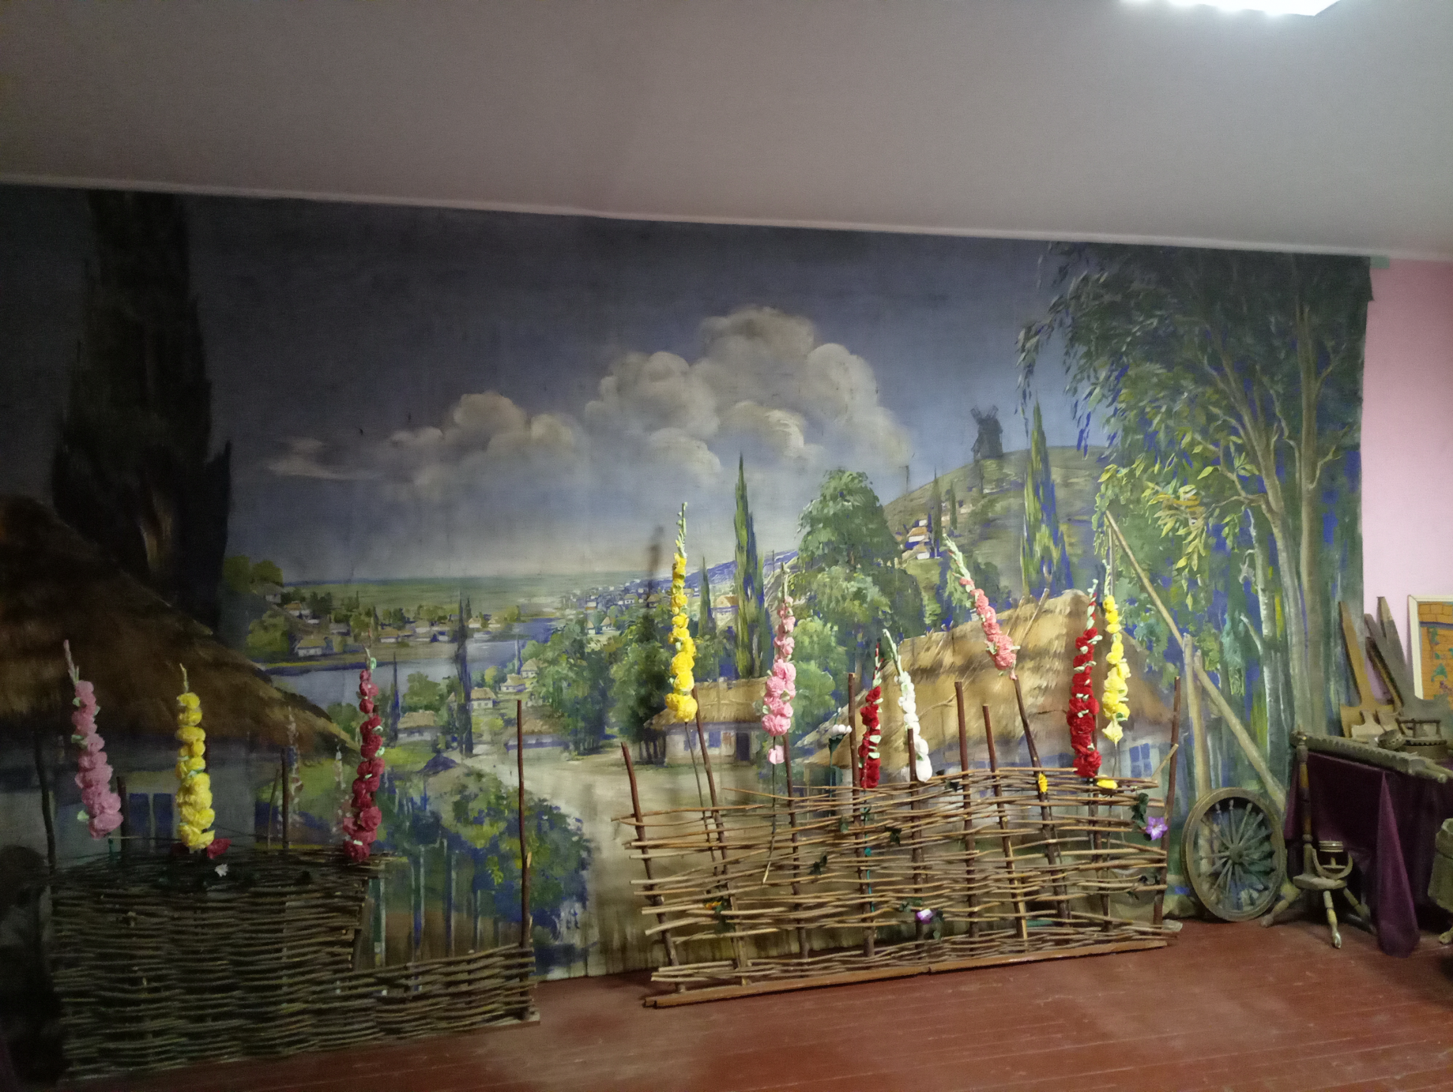
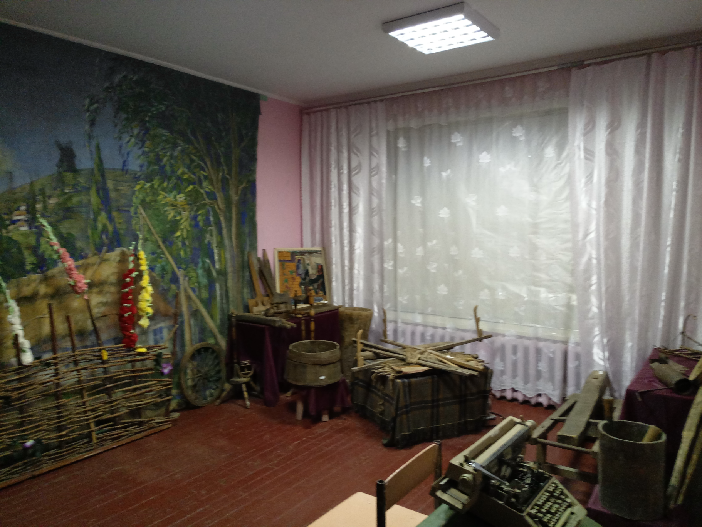
Шкільний музей
Має в собі багато старовинних експонатів, які передали в музей на зберігання жителі села. Деяким з них понад 100 років.

Slide 13
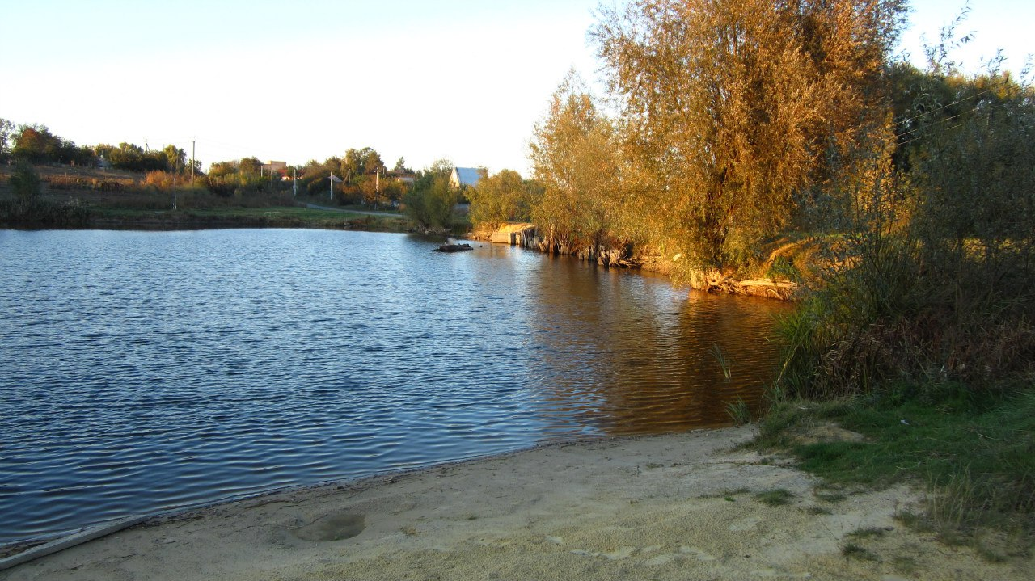
Став “ДенИсівка”

Slide 14
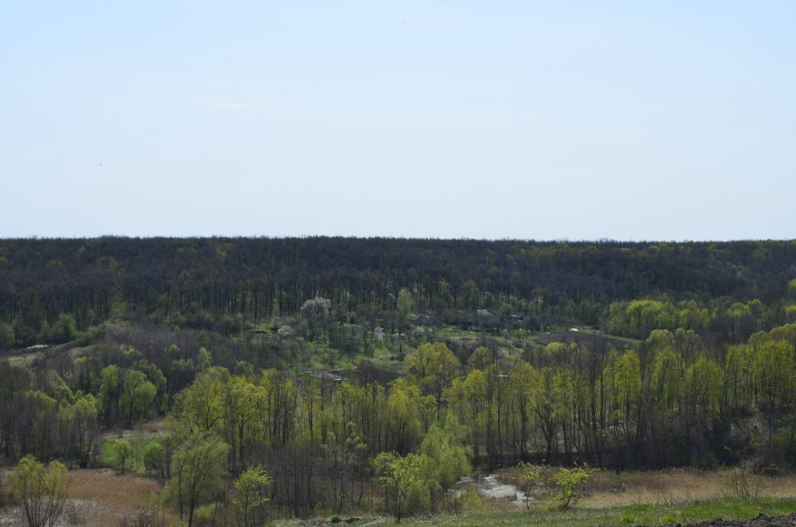
ВЕЛИКОВільшанськИЙ ліс

Slide 15
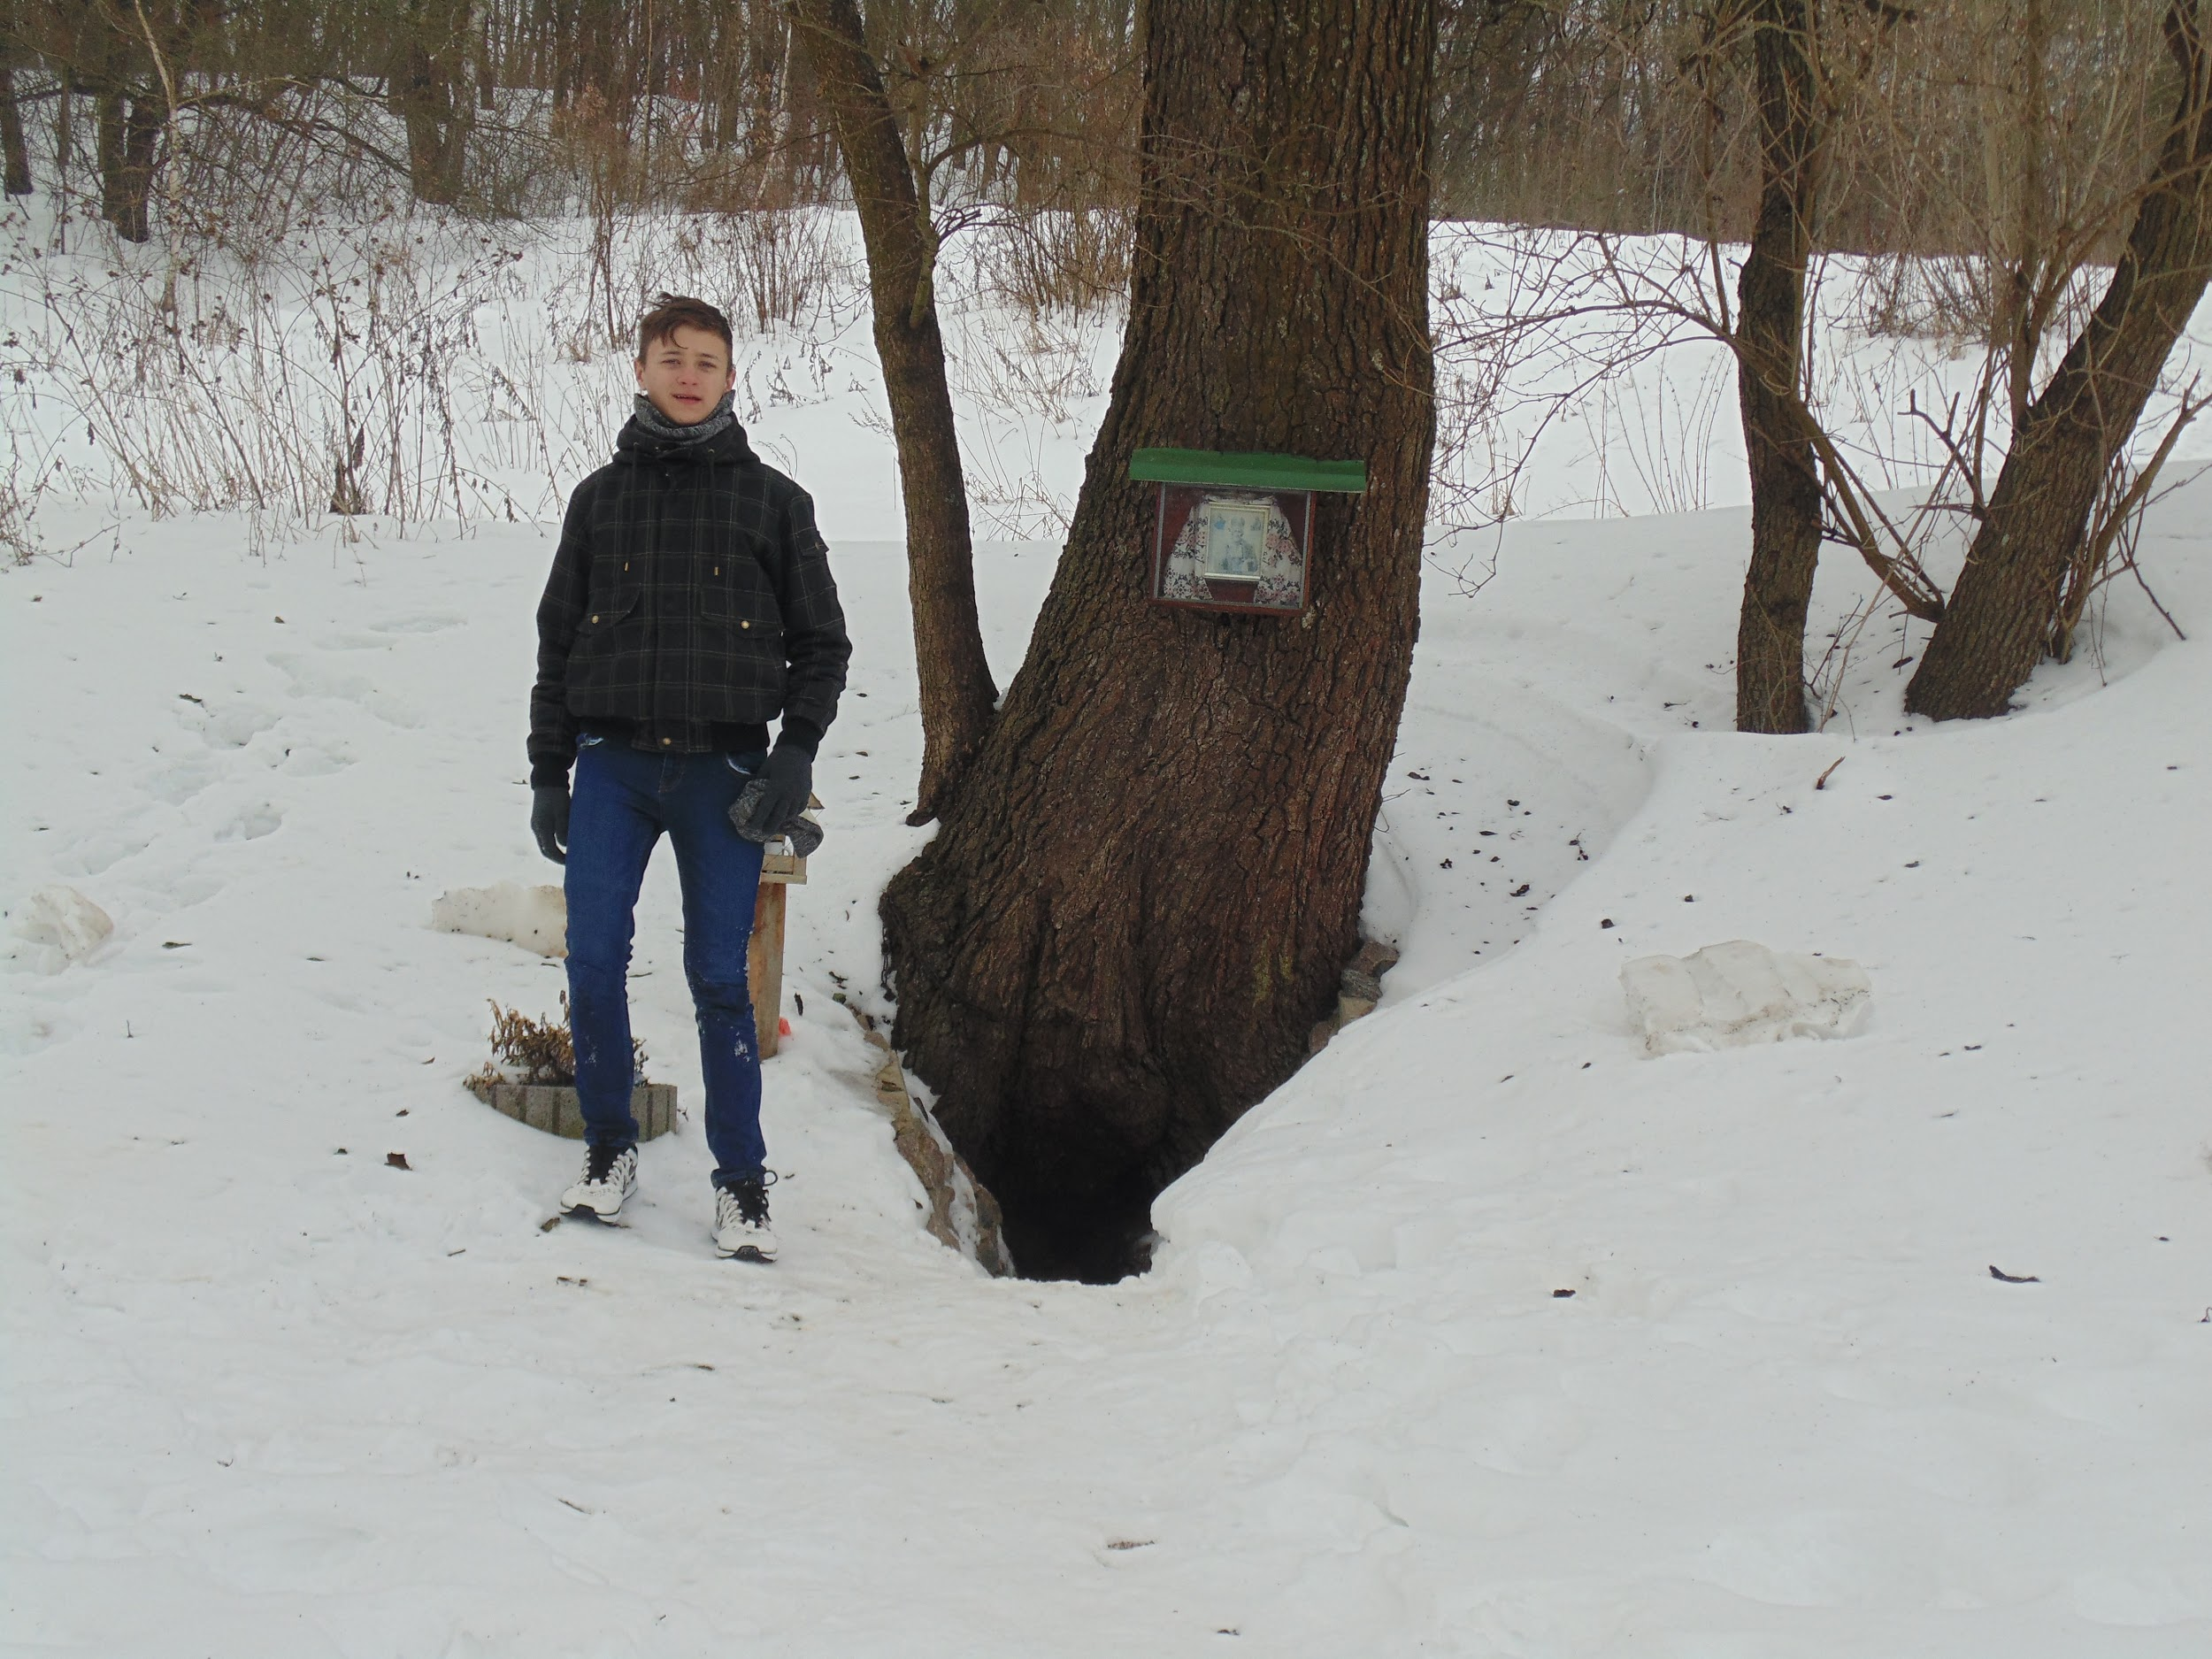
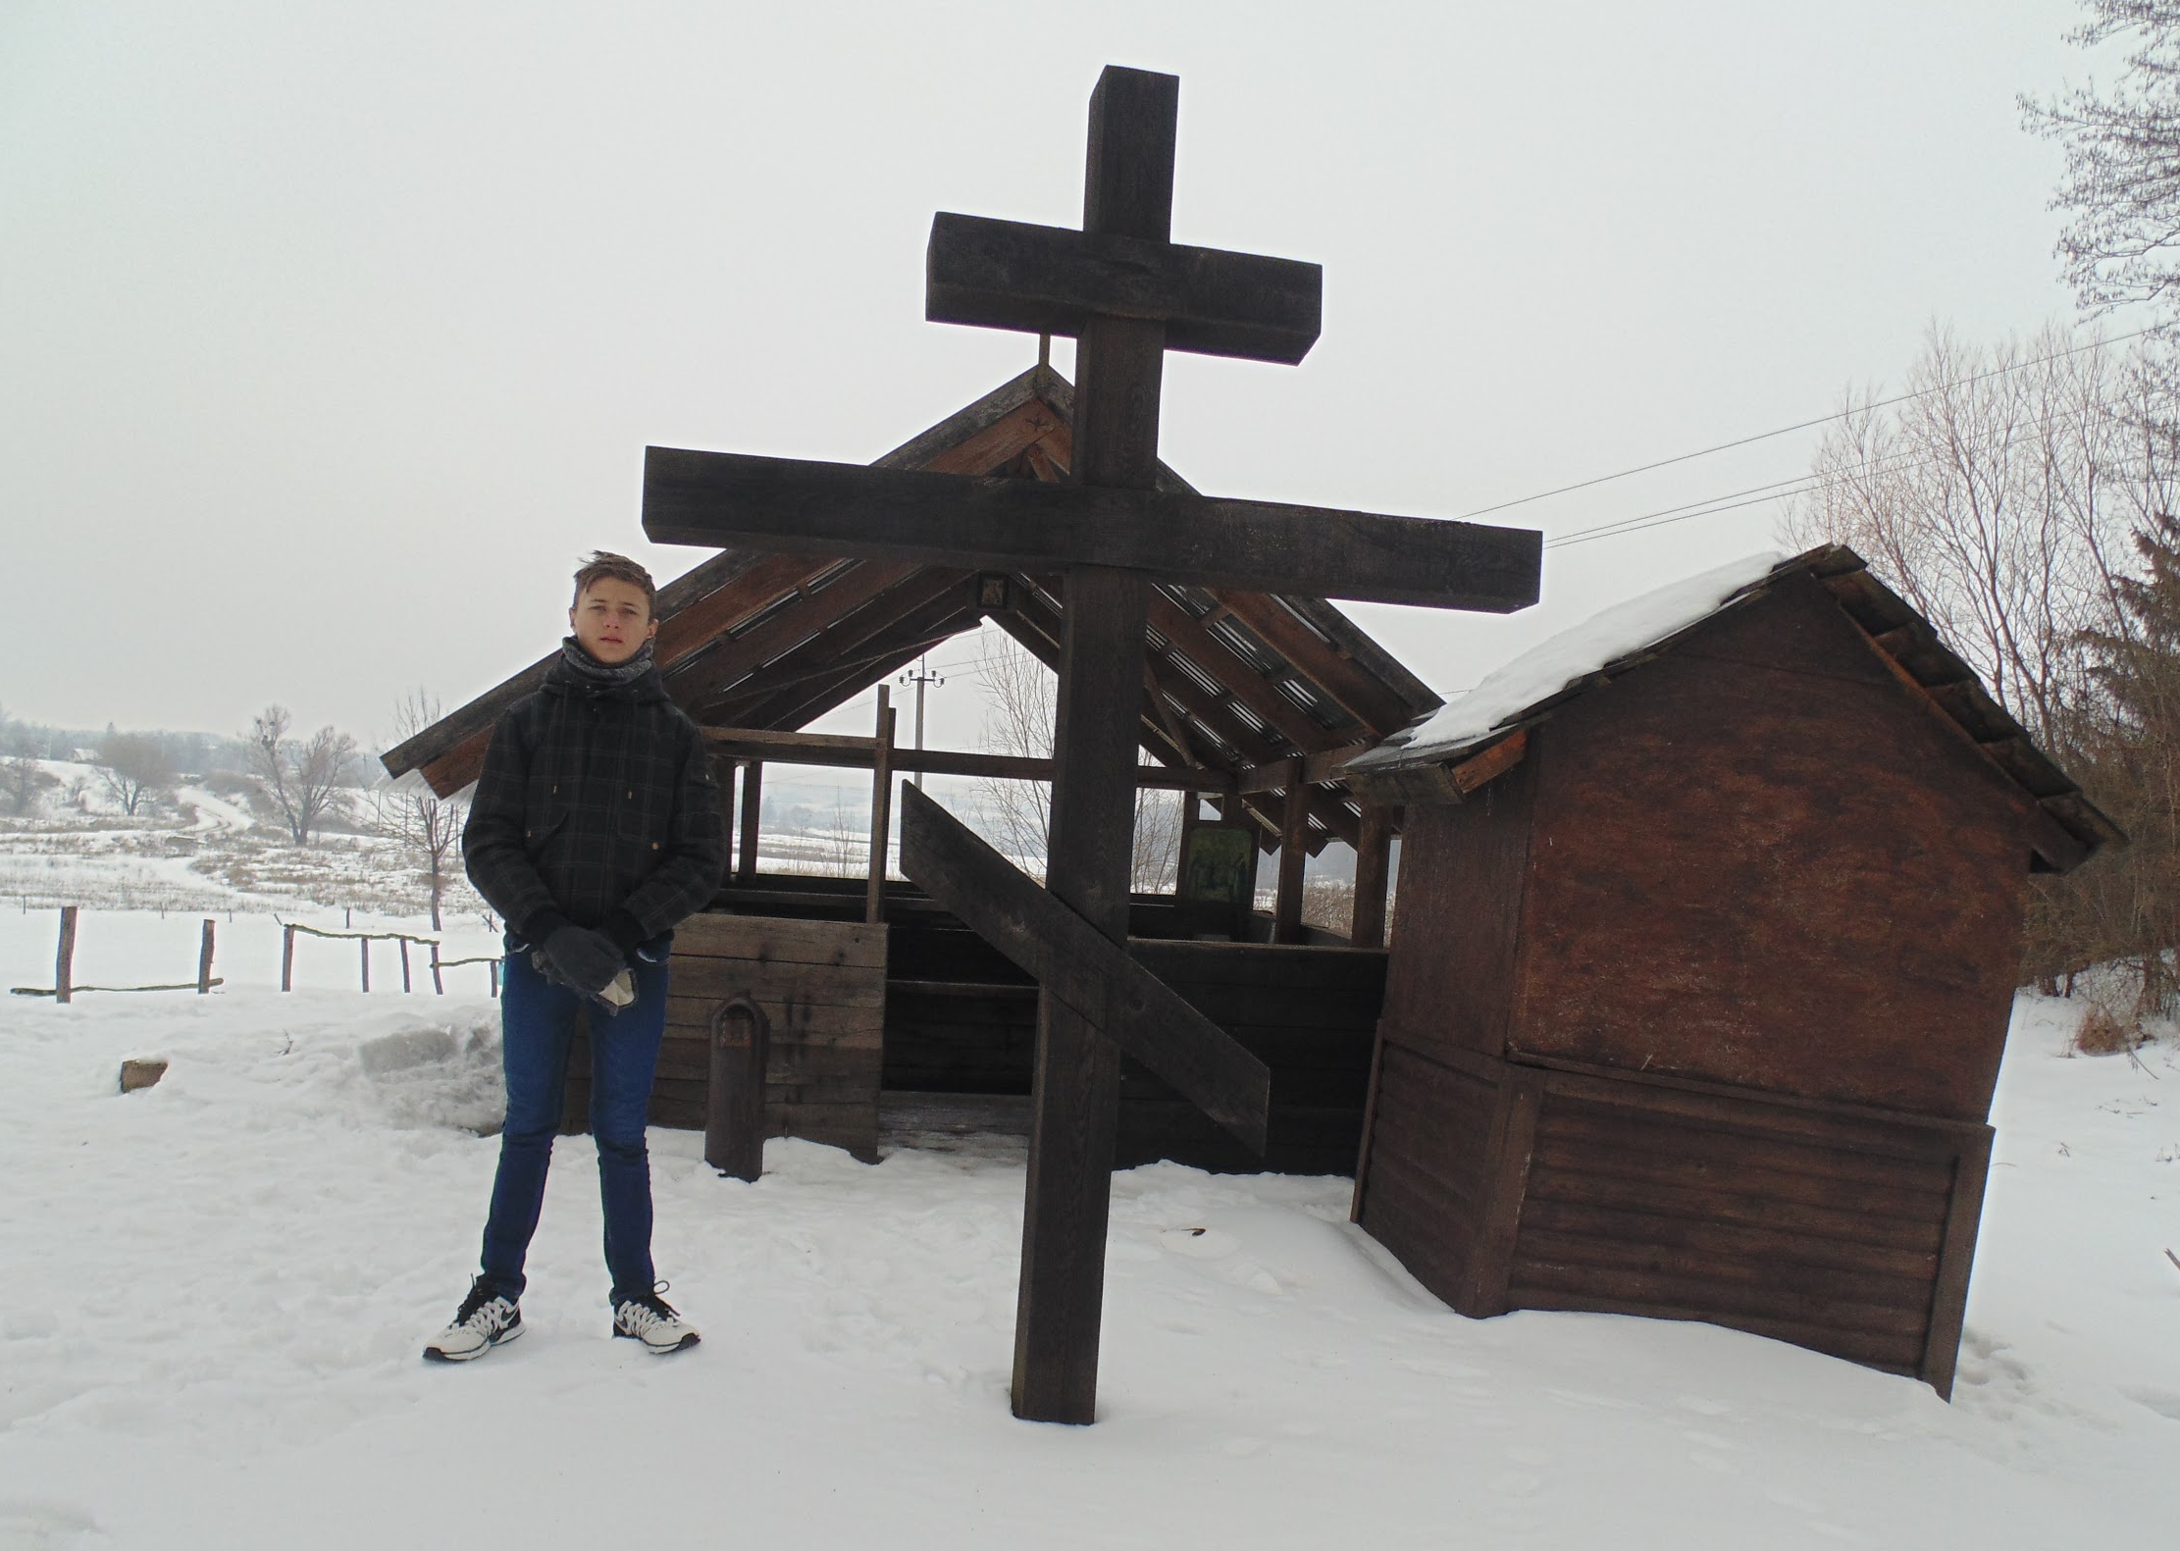
Цілюще джерело
Джерело, або, як його називають місцеві жителі «Фонтал», витікає з-під вільхи. Воно має в собі цілющі мінерали, які зміцнюють імунітет.
Купель біля джерела

Slide 16
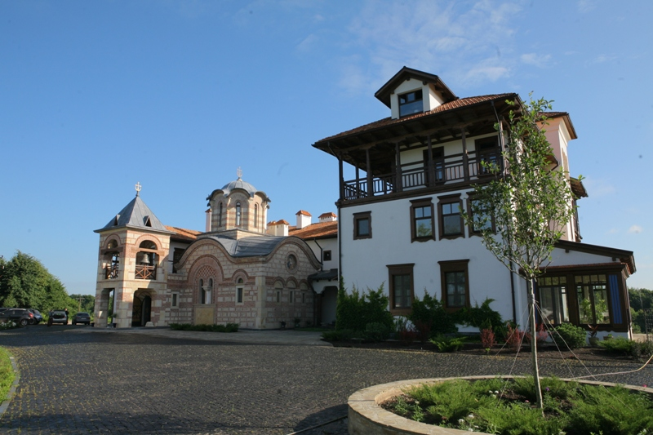
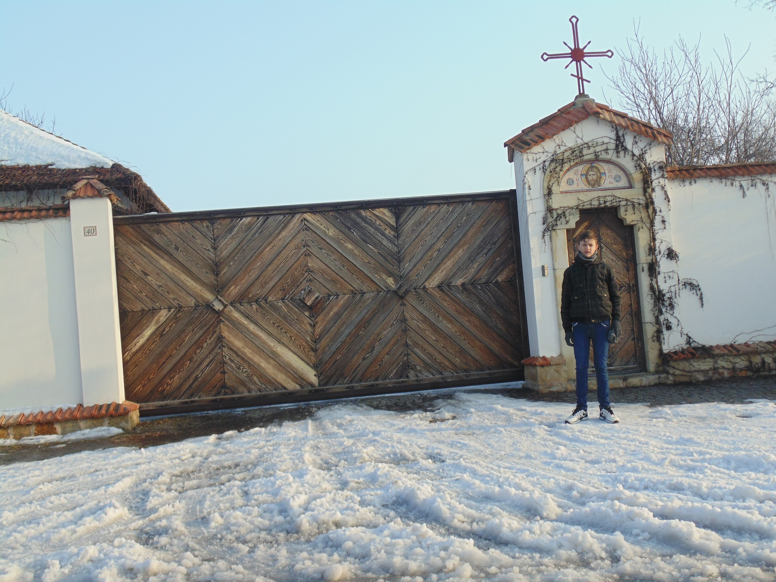
Жіночий монастир
ікони “Відрада та Втіха”
Біля воріт у Жіночий монастир

Slide 17
Використані джерела
Бейліс В. Минуле Васильківщини очима сучасників. / Володимир Бейліс. – Васильків: Бриг, 1994. – 61 с.
Биркович В.І. Сільський зелений туризм— пріоритет розвитку туристичної галузі України / В.І. Биркович / Стратегічні пріоритети. Науково-аналітичний щоквартальний збірник.— 2011. — №1 (6). — С. 138—143.
Васильєва Н.В. Зелений туризм — панацея чи черговий міф? / Васильєва Н.В. [Електронний ресурс]. — Режим доступу: http://www.greentour.com.ua/ukrainian/progress/arch/
Зінченко А.І. Маркетинг підприємств зеленого туризму: дис. канд. екон. наук.: 08.00.04 / А. І. Зінченко, Київський національний торговельно-економічний університет. — Київ, 2012. — 215 с.
Історія розвитку туризму в Україні / [Електронний ресурс]. – Режим доступу: http://refbase.com.ua/referats/detail-921.html
Історія міст і сіл Української РСР: В 26 т. Київська область / Ред. кол. тома: Рудич Ф. М. (гол. редкол.), Бакуменко П. І., Бачинський П. П., Борщ Ю. Ф., Гуслистий К. Г., Кононенко В. І., Корольов Б. І. (заст. гол. редкол.), Майстренко А. А. (відп. секр. редкол.), Макаренко Г. К., Марченко М. I., Панін Я. Г., Петренко М. 3., Пшеничний Г. С., Саженюк С. Н., Сергієнко Г. Я., Слабєєв I. С., Тихолаз Г. А., Шевченко Ф. П., Шморгун П. М. АН УРСР. Інститут історії. – К.: Голов. ред. УРЕ АН УРСР, 1971. – 791 с. Режим доступа: http://resource.history.org.ua/item/0009360
Перспективи розвитку сільського зеленого туризму в Україні Электронный ресурс]. – Режим доступа: http://tourlib.net/statti_ukr/siltur7.htm
Розвиток сільського туризму в Україні [Електронний ресурс]. – Режим доступу: http://pda.coolreferat.com/

Slide 18
Чекаємо
Вас
у Великій Вільшанці !!!

